Slide 1
实习分享
产品研发中心-基础架构运维
王康

Slide 2
实习分享
生活方面
工作方面

Slide 3
生活方面
食堂VIP
爬楼
打卡

Slide 4
工作方面
Spring
JavaWeb
设计模式
并发
数据库
Java与C

Slide 5
Spring
Spring IOC
管理对象的方式
Spring AOP
OOP与AOP
代理模式

Slide 6
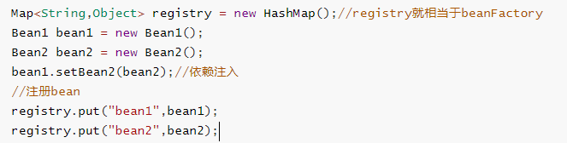
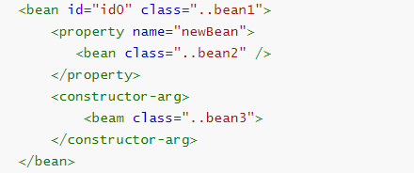
Spring IOC
自定义IOC
XML配置文件

Slide 7
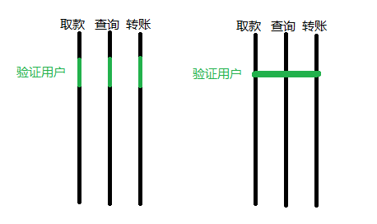
Spring AOP
OOP与AOP

Slide 8
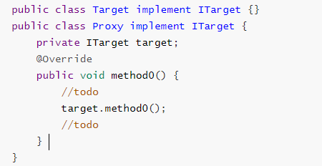
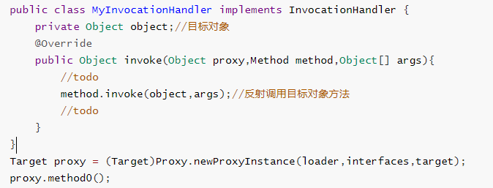
静态代理
动态代理

Slide 9
JavaWeb
Servlet
继承Servlet接口的Java类
Filter
责任链模式
Listener
观察者模式
Session与Cookie
为了解决Http的无状态特性
Session存储在服务端
Cookie存储在客户端

Slide 10
设计模式
最最明显的，也是最核心的概念——依赖于聚合替代继承
访问者模式
将稳定的数据结构和不断变化的数据访问者解耦

Slide 11
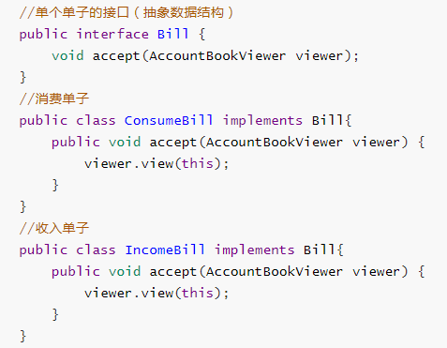
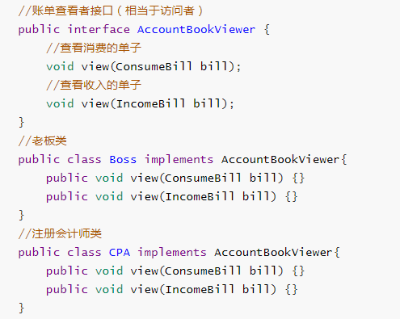
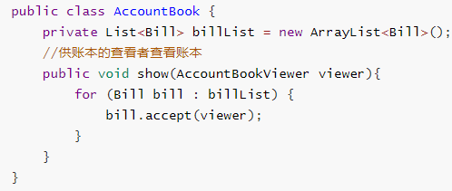

Slide 12
并发
ConcurrentLinkedQueue
多线程简单实现
Thread/Runnable/Callable
线程同步辅助类
Semaphore/countDownLatch/CyclicBarrier/Phaser/Exchanger
线程池框架
ThreadPoolExecutor/CompletionService
Submit/execute/InvokeAny/InvokeAll
Fork/Join框架
ForkJoinPool：特殊的线程池，有一个无界队列，线程池的核心数量默认是CPU数量
ForkJoinTask：执行任务的类，主要是重写compute方法，这是一个核心的概念
阻塞与非阻塞集合
阻塞：CopyOnWriteXXX，ConcurrentHashMap
非阻塞：ConcurrentLinkedQueue

Slide 13
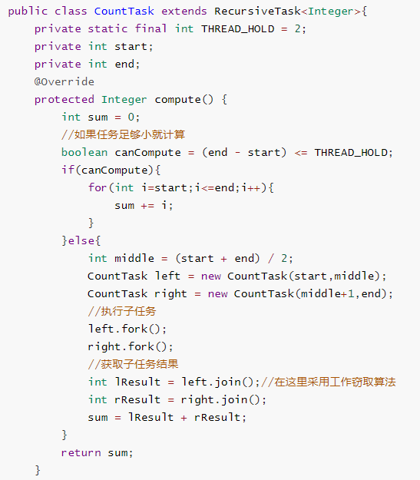
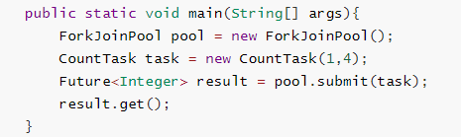
RecursiveTask和RecursiveVersion都继承与
ForkJoinTask

Slide 14
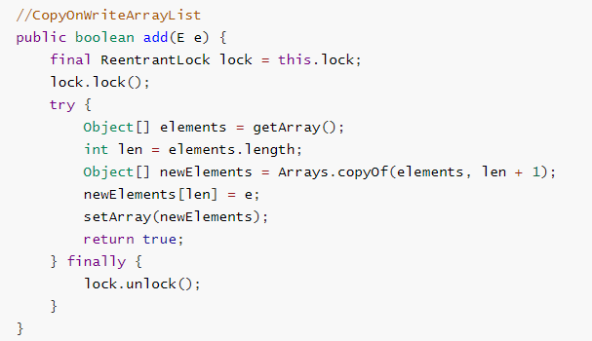
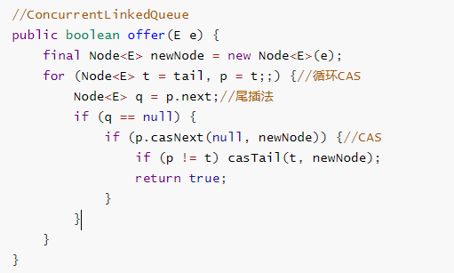


Slide 15
数据库
索引
哪个表应该创建索引
哪个字段应该创建索引
SQL
Select * from t1 where exist(select 1 from t2 where t2.a = t1.a);
Select * from t1 where t1.a in(select t2.a from t2);
事务
原子性
一致性
隔离性
持久性
隔离级别
Read uncommited：脏读
Read commited：不可重复读
Repeated read：幻读
Serializable

Slide 16
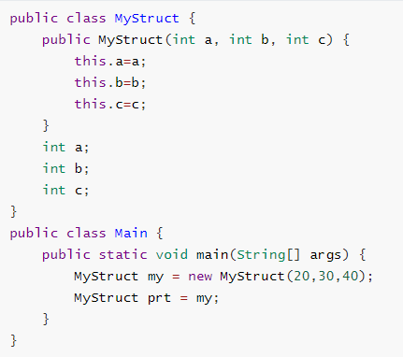
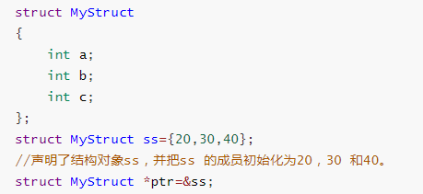
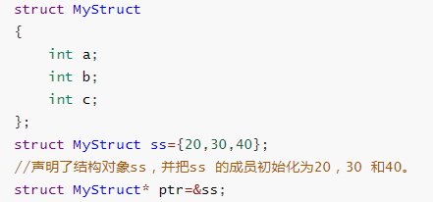
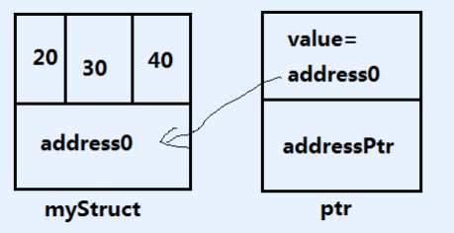
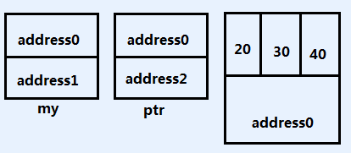
Java与C

Slide 17
谢谢！

Slide 18
https://github.com/wangkang09

